Slide 1


Урок 4
HTML CSS

Slide 2

Основные теги для верстки (div и span)

Slide 3
Внешний вид
<div>Это блочный элемент</div>
<span>Это строчный элемент</span>

Slide 4
Особенности блочных элементов
1.
Блочные элементы отображаются на веб-странице в виде прямоугольника.
4.
Начинаются с новой строки.
5.
Допускается вкладывать один блочный элемент внутрь другого.
2.
Занимают всю доступную ширину.
6.
Запрещено добавлять внутрь строчных элементов блочные.
3.
Высота определяется содержимым.

Slide 5
Особенности строчных элементов
1.
Используются для изменения вида текста и логического выделения.
4.
Внутрь строчных элементов допустимо помещать текст или другие строчные элементы.
2.
Являются частью строки.
5.
Свойства, связанные с размерами, неприменимы.
3.
Ширина равна содержимому плюс значения отступов.
6.
Элементы, идущие подряд, не переносятся на другую строку, располагаются на одной строке.

Slide 6
План урока
Таблицы в html
Создание таблиц
Стилевое оформление таблиц

Slide 7
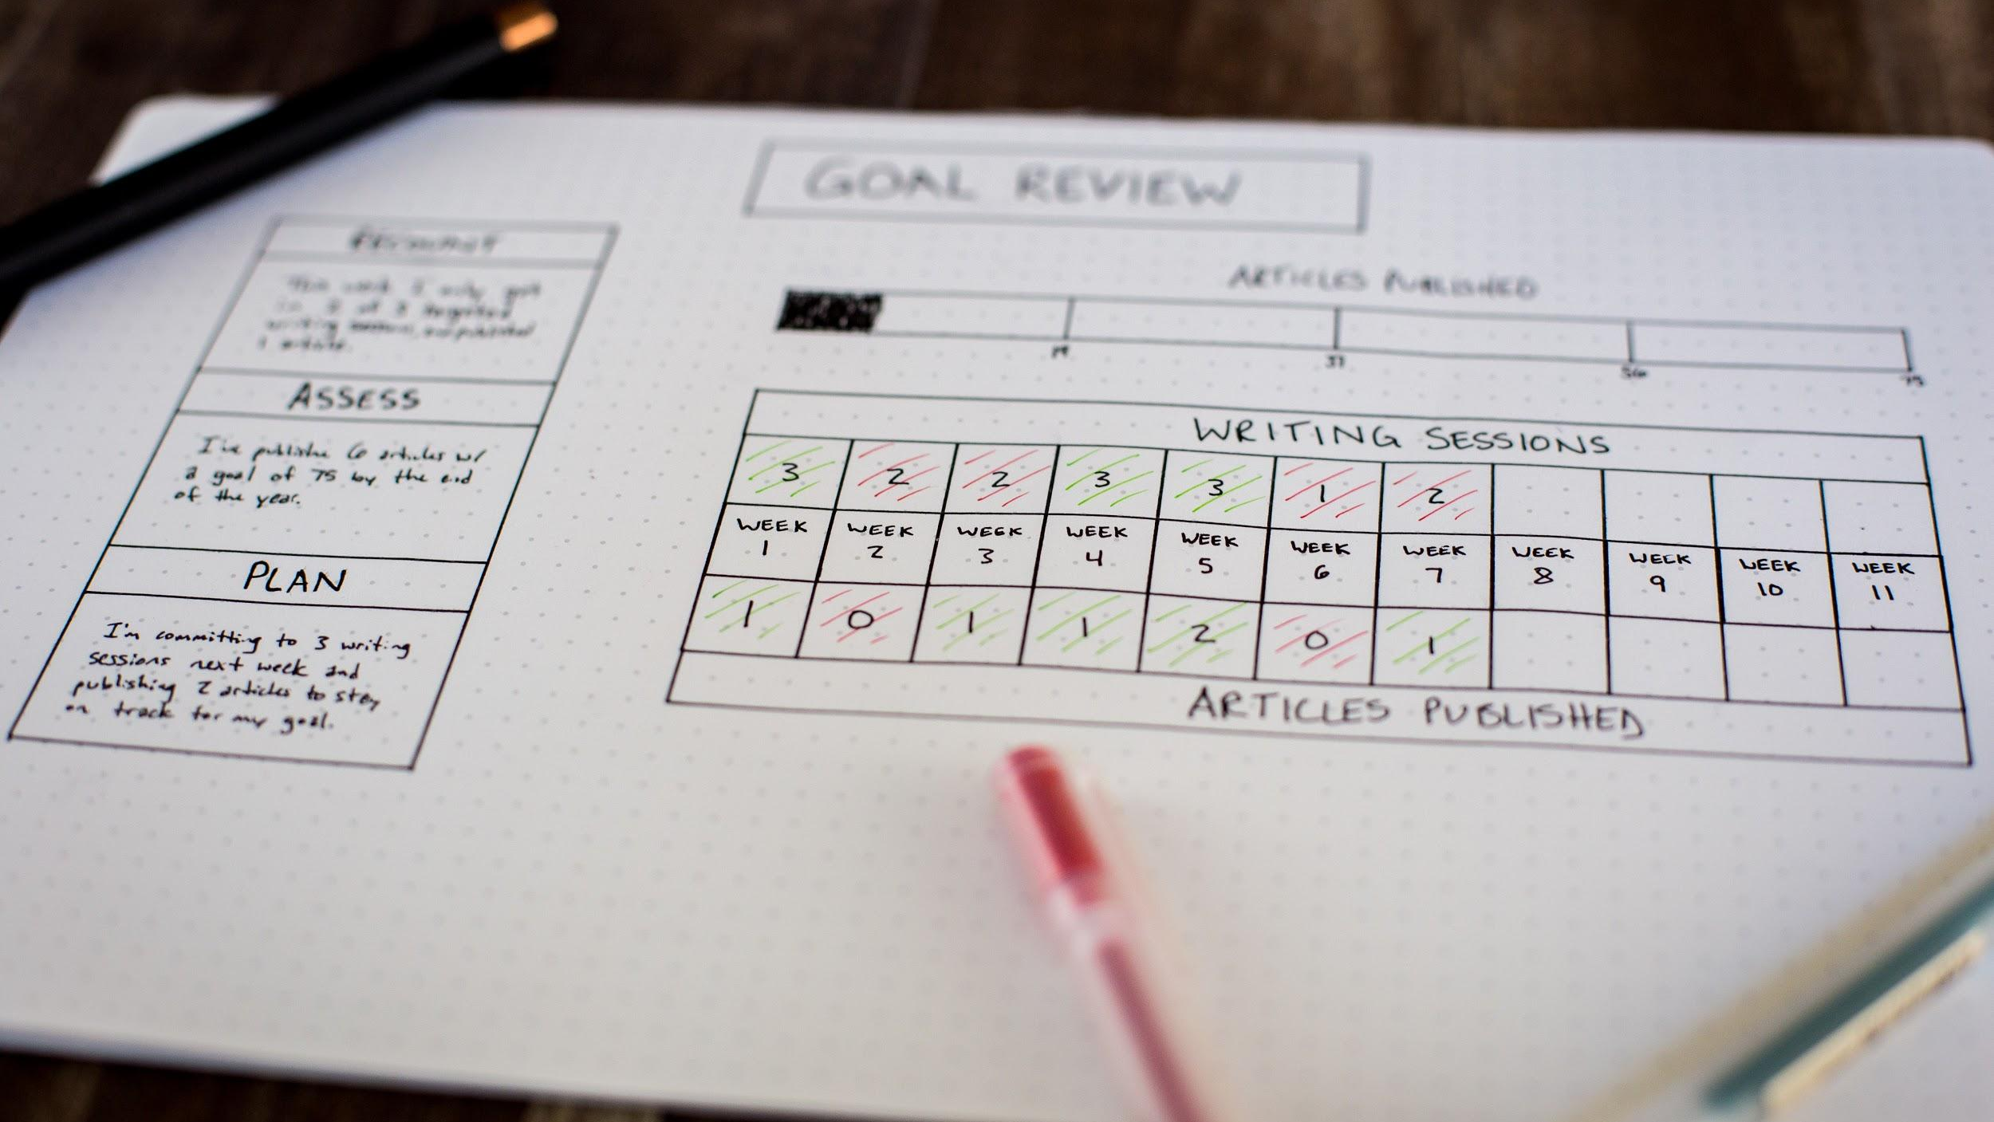
Таблицы в HTML

Slide 8
Для чего нужны таблицы?
Для представления табличных данных
Для верстки страниц

Slide 9
Плюсы
Таблицы не перекрываются друг с другом при маленьких разрешениях
Легко сделать кроссбраузерный дизайн
Создание табличных элементов.

Slide 10
Минусы
Очень много лишнего кода
Громоздкий код – не каждый дизайн можно создать с помощью таблиц
Совсем непопулярная
Долгая загрузка

Slide 11
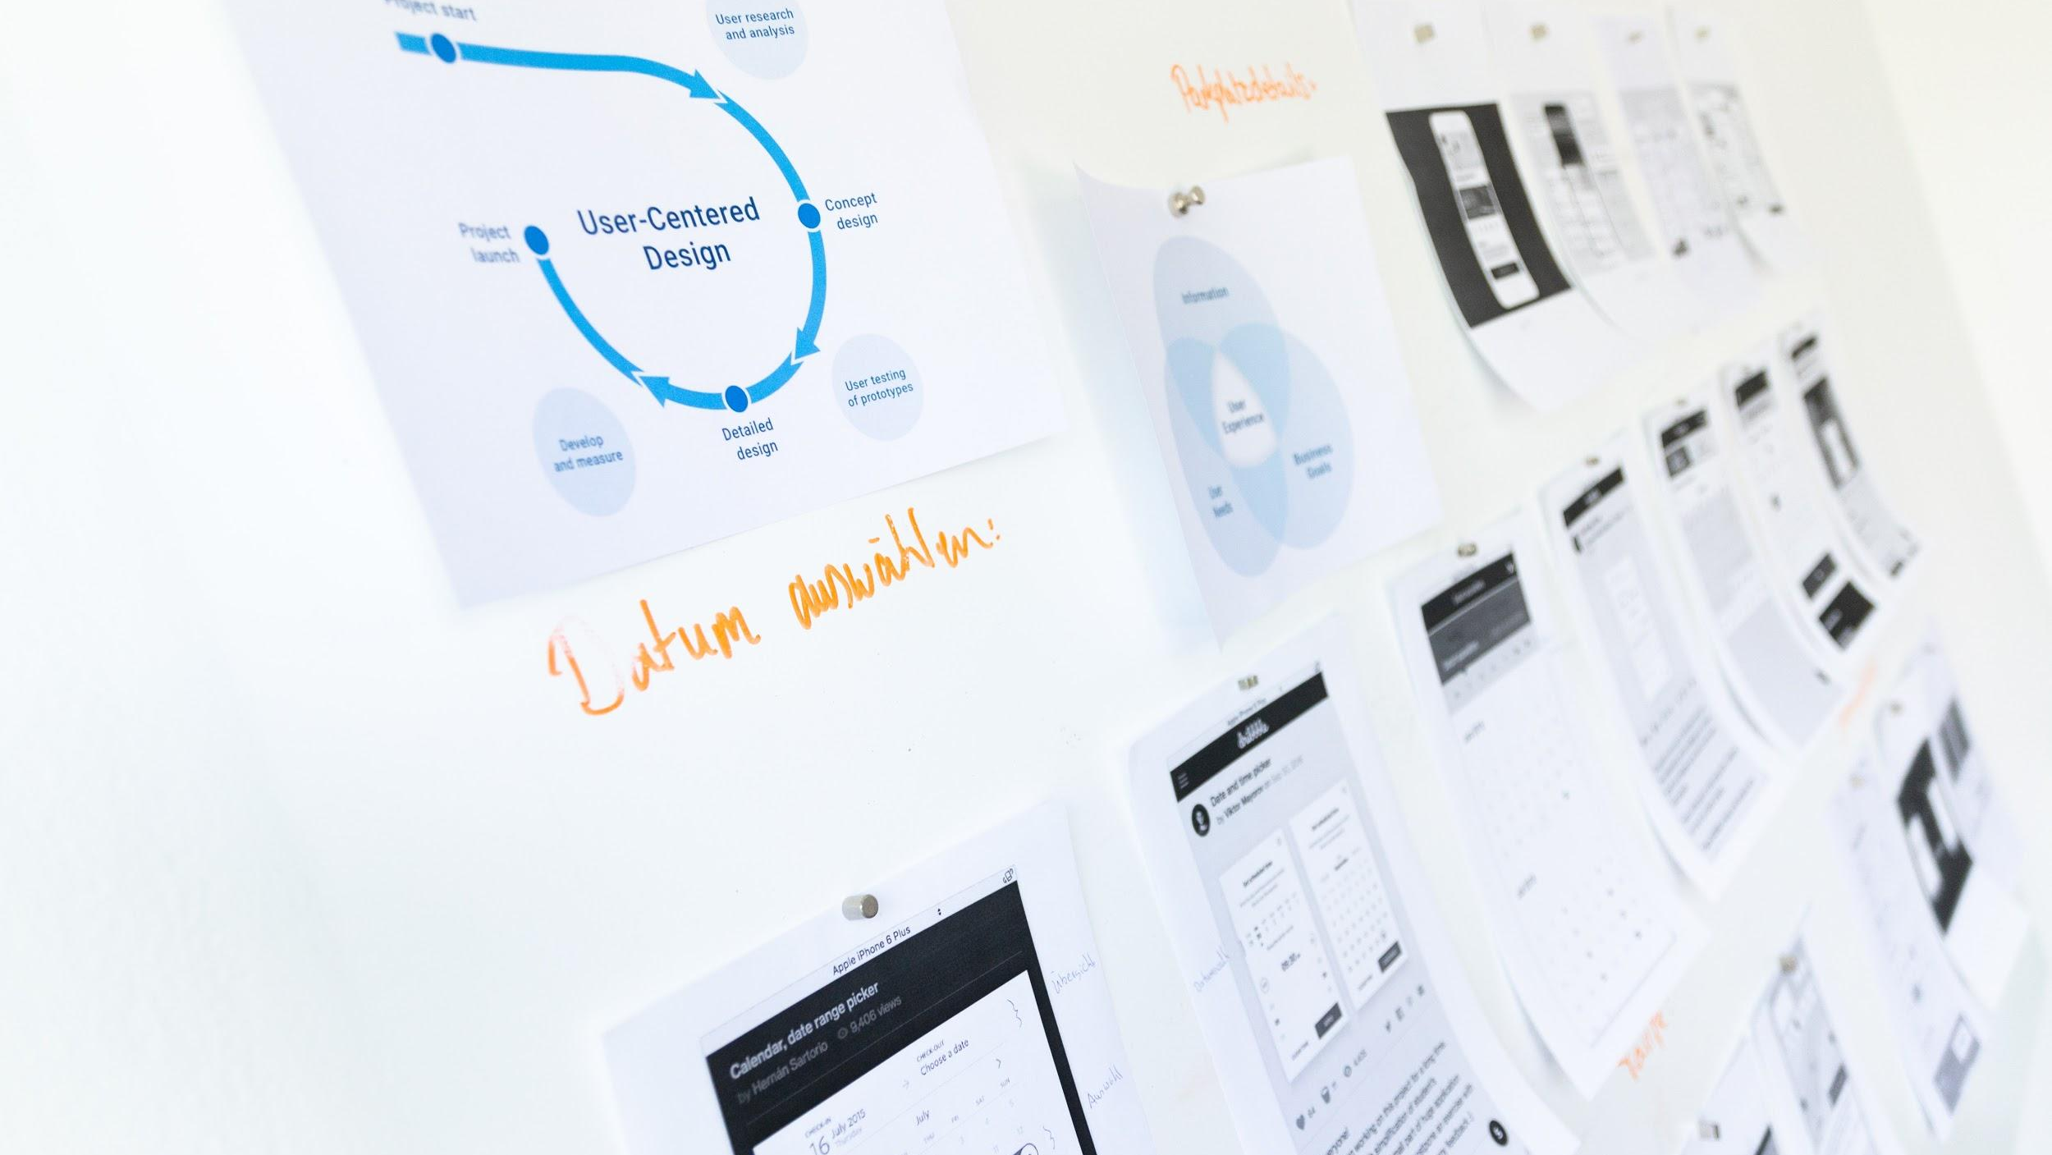
Создание таблиц

Slide 12
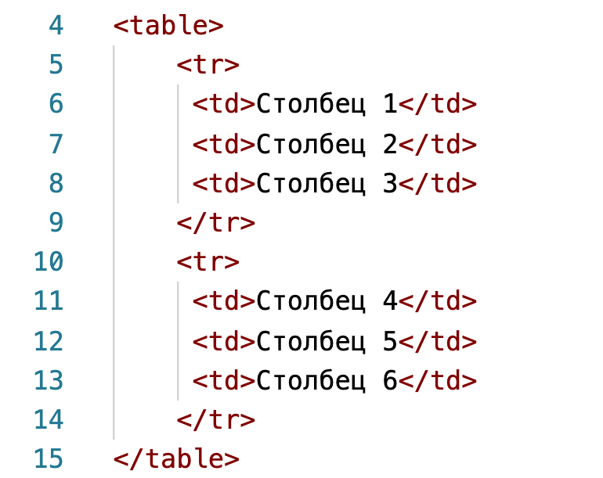
Структура таблицы в HTML
Внешний вид:
Столбец 1 | Столбец 2 | Столбец 3
Столбец 4 | Столбец 5 | Столбец 6

Slide 13
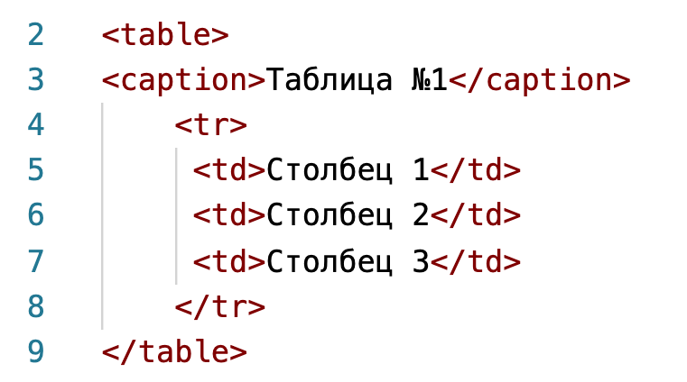
Название таблицы
Внешний вид:
Таблица №1
Столбец 1 | Столбец 2 | Столбец 3

Slide 14
Атрибуты для объединения
rowspan – объединение по вертикали (строк) | colspan – объединение по горизонтали (столбцов)

Slide 15

Стилевое оформление таблиц

Slide 16
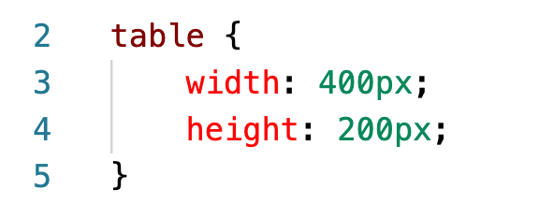
Размеры таблицы
По умолчанию ширина и высота таблицы определяются содержимым ее ячеек. Если не задать ширину, она будет равна ширине самого широкого ряда.

Slide 17
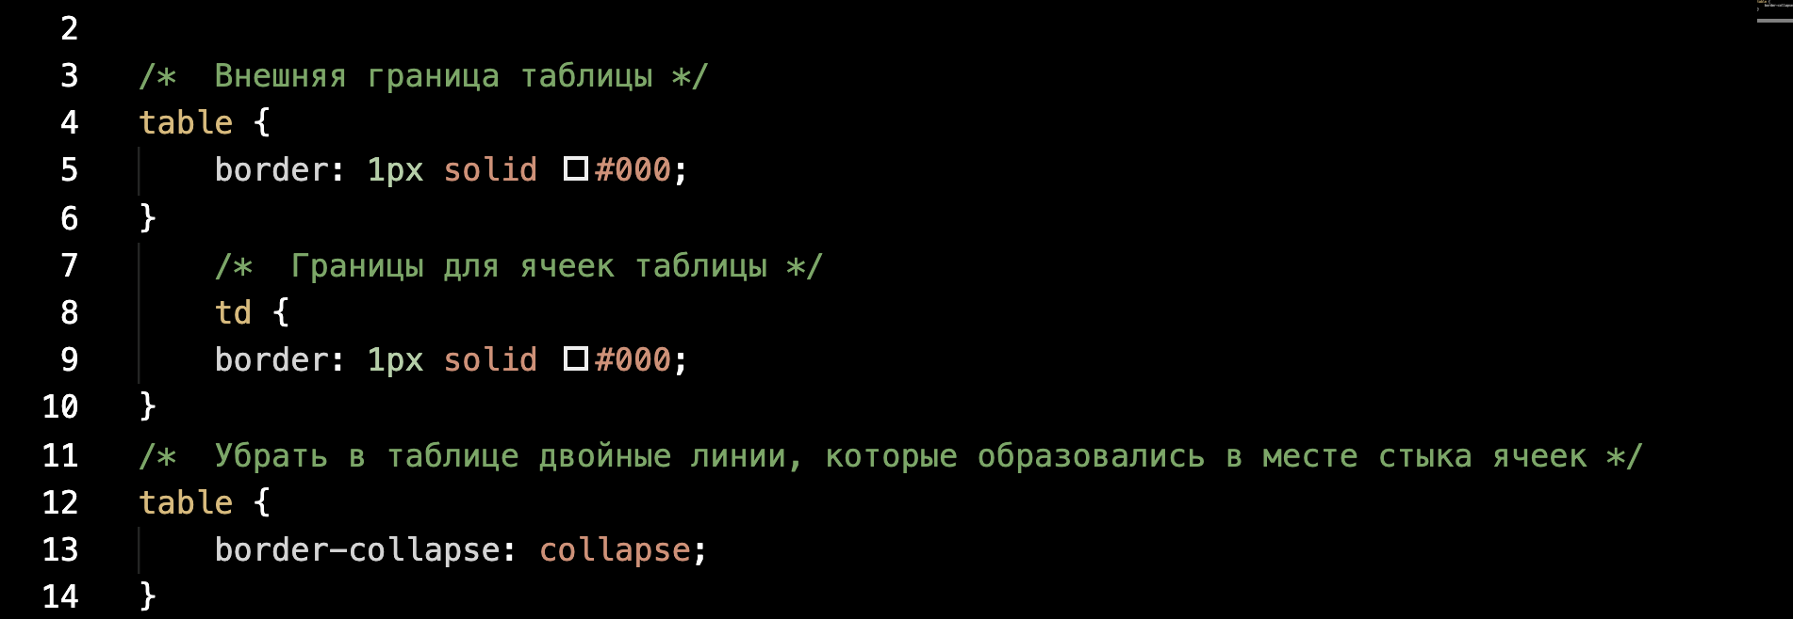
Границы в таблице

Slide 18
Отступы в таблице
Содержимое элемента
padding
border-spacing

Slide 19
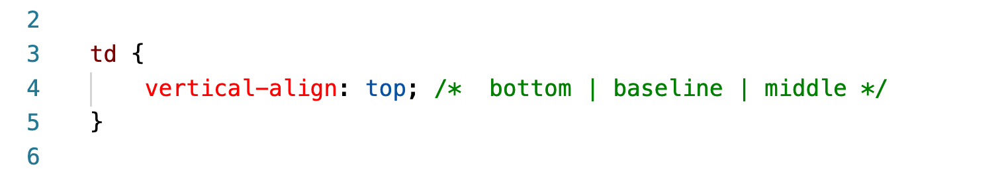
Выравнивание по вертикали

Slide 20
Итоги
Псевдоэлементы
Рассмотрели как создать таблицы в html
Для чего необходимы таблицы
Как максимально быстро создать таблицу
:after | добавляет контент после содержимого элемента
:before | добавляет контент до содержимого элемента
:first-letter | определяет стиль первого символа в тексте
:first-line | определяет стиль первой строки блочного текста

Slide 21

Псевдоклассы
Псевдоклассы – это атрибуты, назначаемые строго к селекторам с намерением определить реакцию или состояние для данного селектора.

Slide 22
Определяющие состояние
:hover | курсор мыши в пределах элемента
:active | при активации элемента
:focus | при получении фокуса элемента
:link | используются для непосещенных ссылок
:visited | используется для ссылки на страницу, которую уже посетили

Slide 23
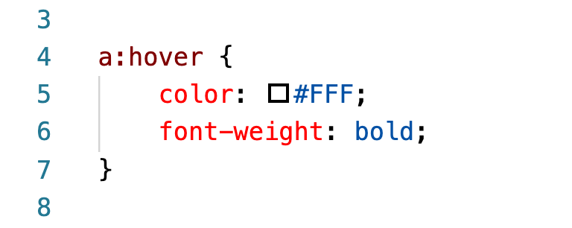
При наведении на ссылки цвет изменится на белый, а шрифт будет жирным.

Slide 24
Выбор необходимого дочернего элемента
:first-child | первый дочерний элемент
:last-child | последний дочерний элемент
:nth-child(n) | n-й по счету дочерний элемент

Slide 25
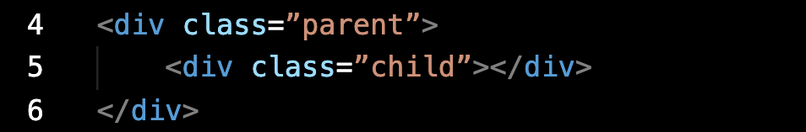
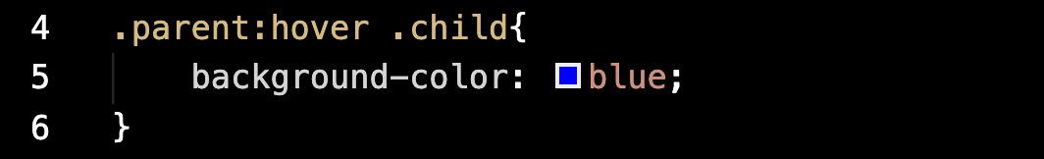
Добавление стилей к дочерним элементам
HTML:
CSS:

Slide 26
Добавление стилей к дочерним элементам
При наведении на блок с классом «parent» у дочернего элемента с классом «child» цвет фона изменится на синий.

Slide 27
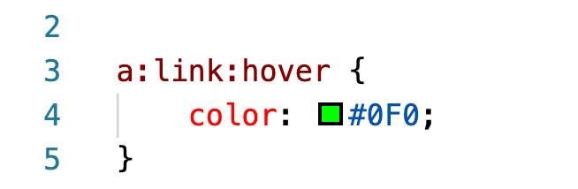
Комбинирование псевдо-
классов
При наведении на не посещенную ссылку цвет текста будет зеленым.

Slide 28

Обтекаемые элементы

Slide 29
Float
float:left; (выравнивание по левой стороне содержащего элемента, а весь контент выравнивается по правой).
float:right; (выравнивание по правой стороне содержащего элемента, а весь контент выравнивается по левой).
float:none; (значение по умолчанию).

Slide 30
Особенности float
Элемент сдвигается влево или вправо.
Блочные элементы ведут себя, как будто элемента с float нет.
Строчные элементы обтекают блок с float.
Элемент при наличии float получает display:block.
Вертикальные отступы не сливаются.

Slide 31
clear & overflow
clear:both
overflow:hidden

Slide 32
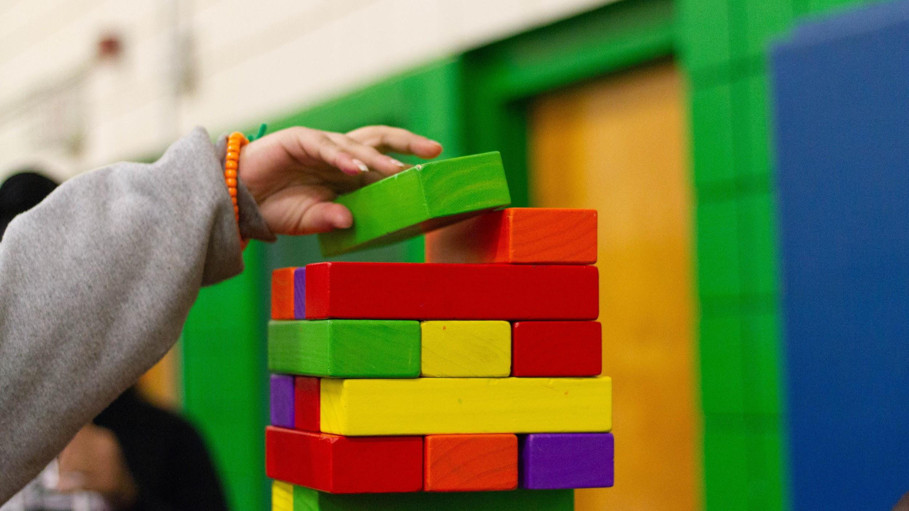
Формирование блочной модели

Slide 33
Ширина и высота элемента
Содержимое (width, height).
Внутренний отступ (padding).
Рамка (border).
Внешний отступ (margin).

Slide 34
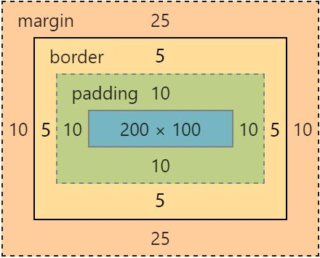
Блочная модель
margin: 25px 10px; border: 5px solid black; padding: 10px;
width: 200px;
height: 100px;

Slide 35
Схлопывание
Применяется только для вертикальных отступов.
Ширина общего отступа равна ширине большего из исходных.
30px
20px

